Slide 1
Школа начинающего преподавателя №2 Тема: «Современный урок – основа качественного образования и показатель мастерства педагога. Как спроектировать?»
06 ноября 2025 года

Slide 2
Завершите предложение
«Я иду на урок, чтобы…………………….»
«Чаще всего после проведенного урока я …»
«Урок сегодня – это………..»

Slide 3
Урок сегодня – это
1. Организованная преподавателем активная познавательная деятельность студентов.
2. Учебное сотрудничество.
3. Активные и интерактивные формы работы.
4. Самостоятельность и самодеятельность студента (постановка цели урока, определение проблемы урока и путей её решения, отбор способов и средств достижения цели, самоанализ и самоконтроль, самооценка и оценка достигнутых результатов).
5. Хорошо спланированная организаторская роль преподавателя (консультант).
6. Реализация триединой цели (ТЦУ) урока (развитие, обучение, воспитание)

Slide 4
1 вопрос
«Методическая разработка урока» как элемент портфолио преподавателя.
Что необходимо знать?

Slide 5
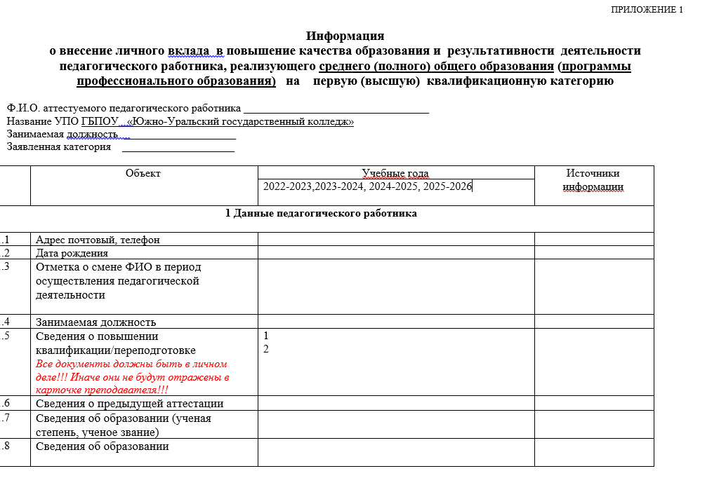
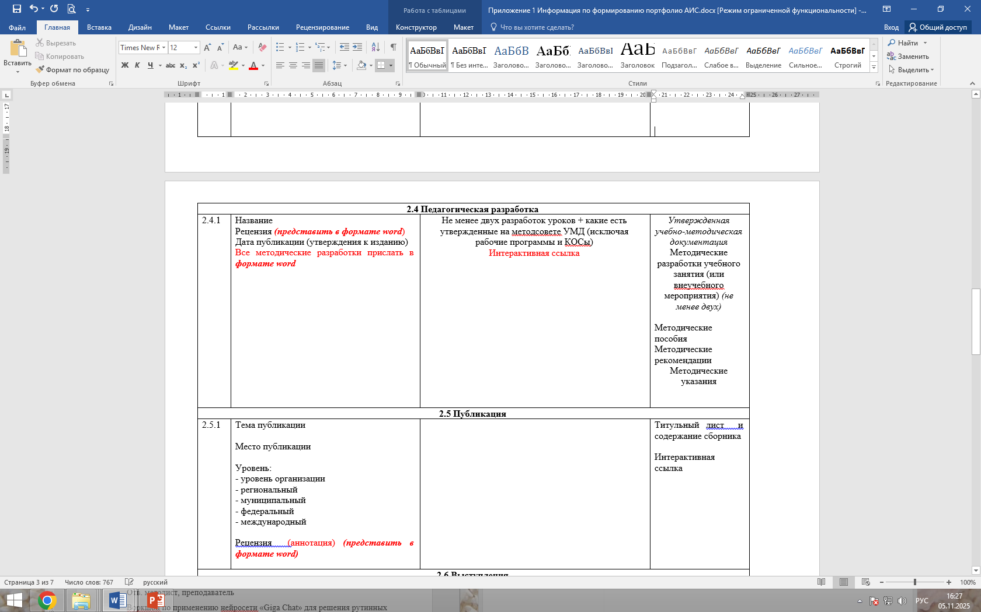
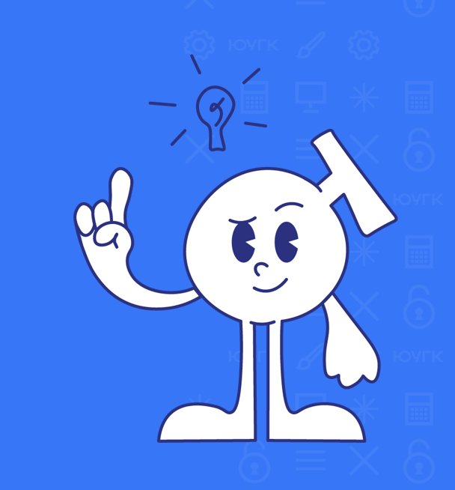
Место педагогической разработки в портфолио (п. 2.4)

Slide 6
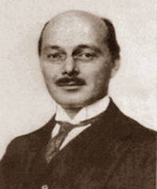
“Настоящий урок начинается не со звонка, а задолго до него”
Сергей Иосифович Гессен - русский философ, педагог, правовед, публицист, создатель собственной философии образования

Slide 7
2 вопрос
Методические требования к оформлению урока.
2.1 Основные подходы к разработке технологической карты урока.

Slide 8
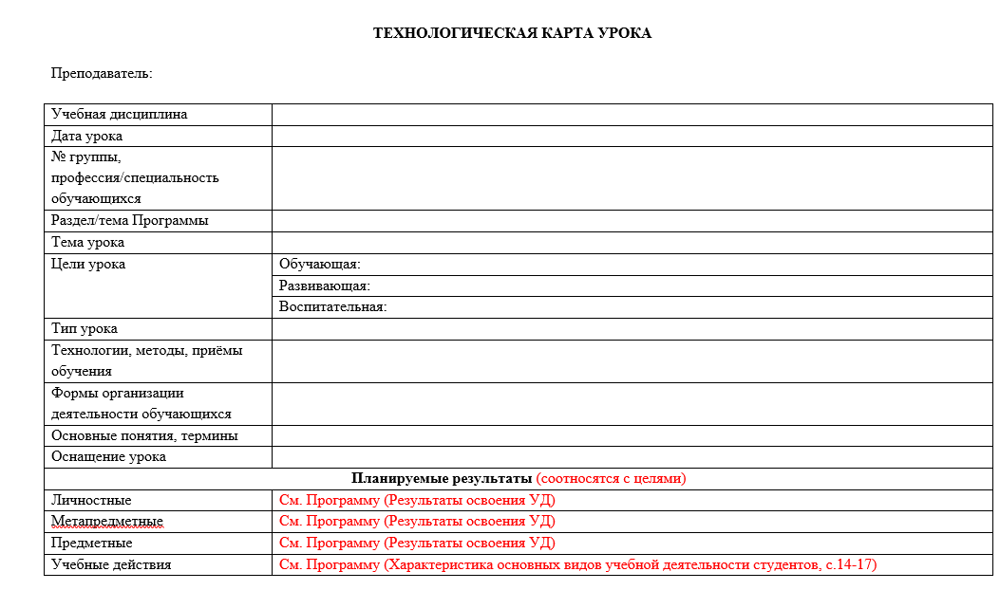
Элемент технологической карты

Slide 9
Притча в помощь
Три человека ворочали камни. Одного из них спросили: – Что ты делаешь? Он вытер пот со лба и ответил: – Горбачусь. Подошли ко второму и спросили: – А ты что делаешь? Он закатал рукава и деловито сказал: – Деньги зарабатываю. Спросили у третьего: – А что делаешь ты? Он посмотрел вверх и сказал: – Храм строю.

Slide 10
2 вопрос
Методические требования к оформлению урока.
2.2 Формулировка целей и задач.

Slide 11
Цель
это планируемый результат, выступающий как единство желаемого и возможного.
Целеполагание
это процесс определения целей

Slide 12
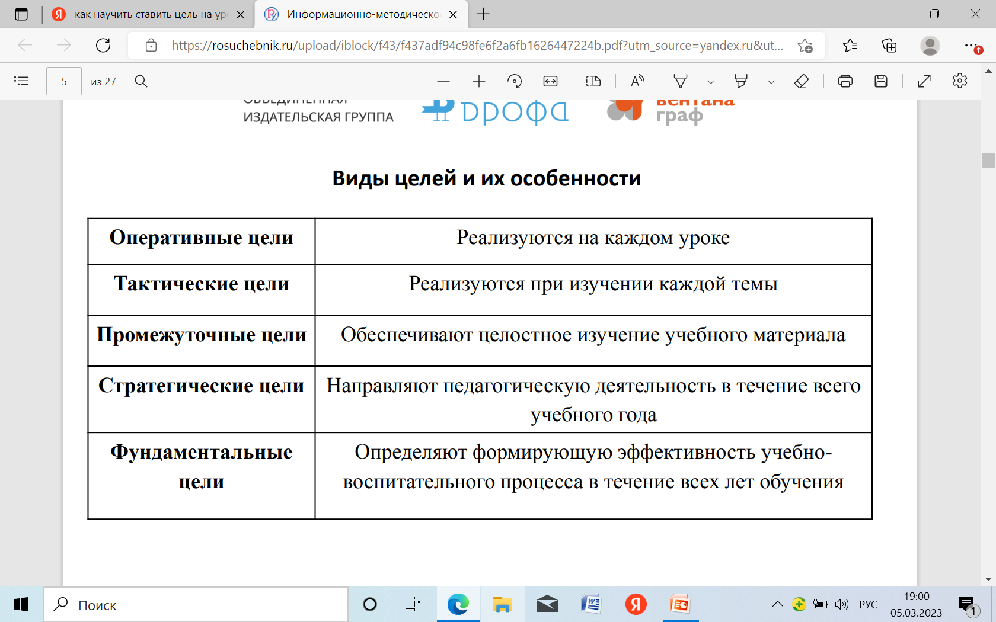
Виды целей
Особенности каждого вида

Slide 13
ЦЕЛИ урока
Обучающие – чему?
- умению ставить учебные цели, выбирать эффективные способы и средства для их достижения, планировать собственную учебную деятельность, прогнозировать результат, определять границы собственного знания и незнания, осуществлять контроль и коррекцию; умению работать с информацией
- умению эффективно действовать в нестандартной ситуации
Воспитывающие – что?
- инициативность и самостоятельность
- волевую саморегуляцию как способность к мобилизации сил, волевому усилию,
преодолению препятствий
-навыки сотрудничества, толерантность
- систему морально - нравственных ценностей
- гражданскую идентичность, осознание этнической национальной принадлежности
Развивающие – что?
- деятельность, мышление, рефлексию

Slide 14
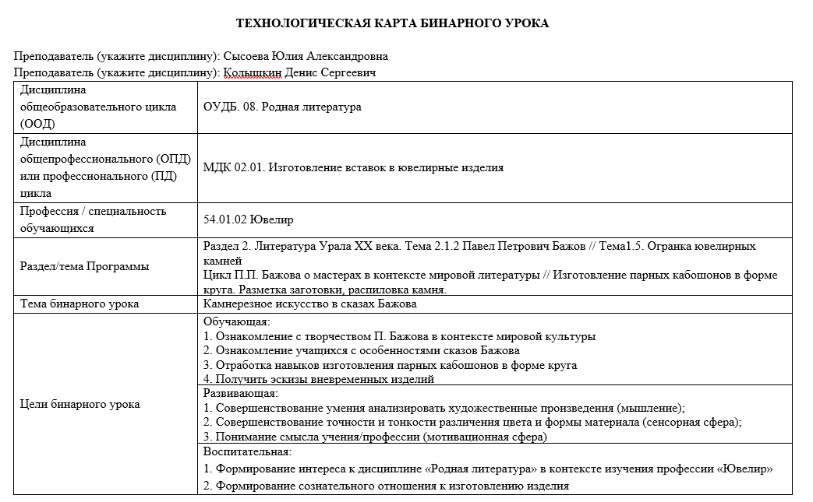

Slide 15
3 вопрос
Самоанализ урока
как условие развития профессиональных компетенций преподавателя

Slide 16
Самоанализ урока
— это рефлексивная деятельность педагога, анализ построения учебного процесса на уроке для дальнейшего профессионального совершенствования.
При самоанализе урока преподаватель дает:
• краткую характеристику целям, которые ставил и анализирует их достижение;
• информацию об объеме материала и качестве его усвоения учащимися;
• характеристику применяемых методов работы с учащимися и оценивает их;
• оценку активности учащихся и обосновывает использованные приемы организации их труда;
• самооценку отдельных аспектов своей деятельности (речь, логика, характер отношений с студентами).
В заключении преподаватель высказывает свои предложения по улучшению качества урока и намечает меры по совершенствованию своего педагогического мастерства.

Slide 17
4 вопрос
Взаимопосещение уроков как путь к совершенствованию педагогического мастерства педагога.

Slide 18
Школа начинающего преподавателя №2 Тема: «Современный урок – основа качественного образования и показатель мастерства педагога. Как спроектировать?»
06 ноября 2025 года

